Slide 1
开发环境介绍
Xavier.fan（樊泽阳）

Slide 2
目录
1
KEIL软件使用
包括下载、开发、调试
开发板资源介绍
2
对开发板上的资源介绍
单片机基础
3
软件中的基础知识介绍

Slide 3
Keil软件使用介绍
Keil软件功能介绍
下载程序

Slide 4
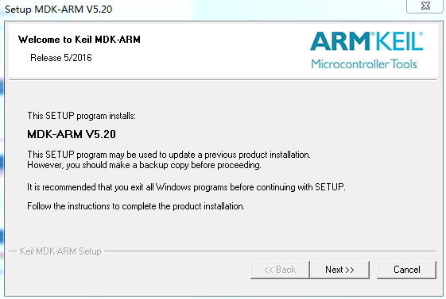
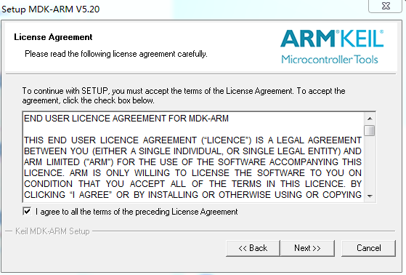
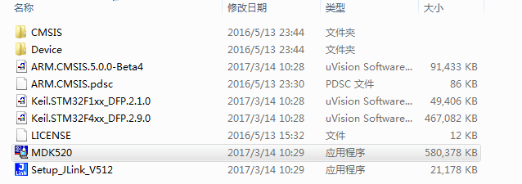
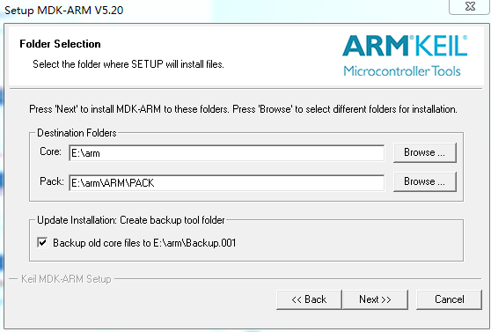
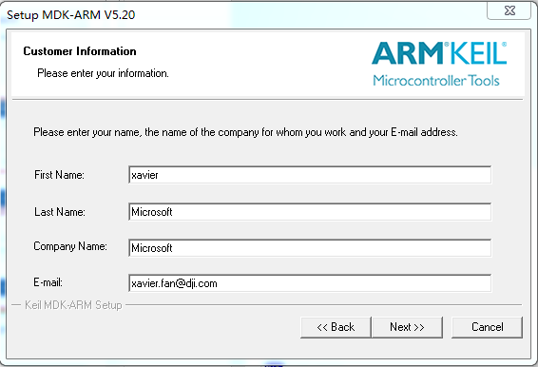
Keil的安装
Keil的安装步骤

Slide 5
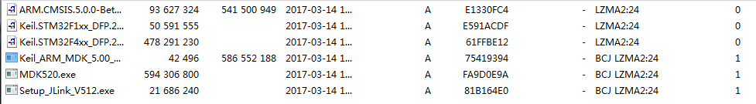
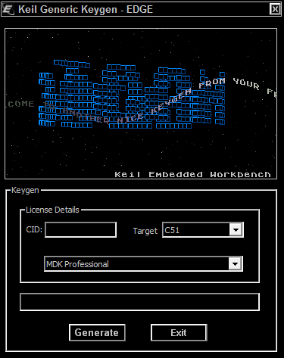
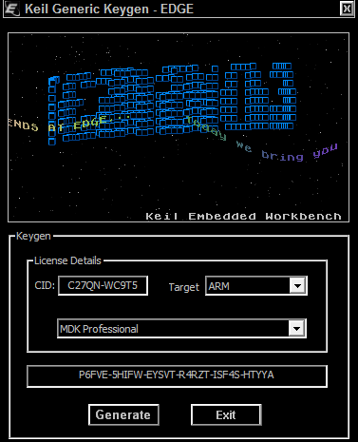
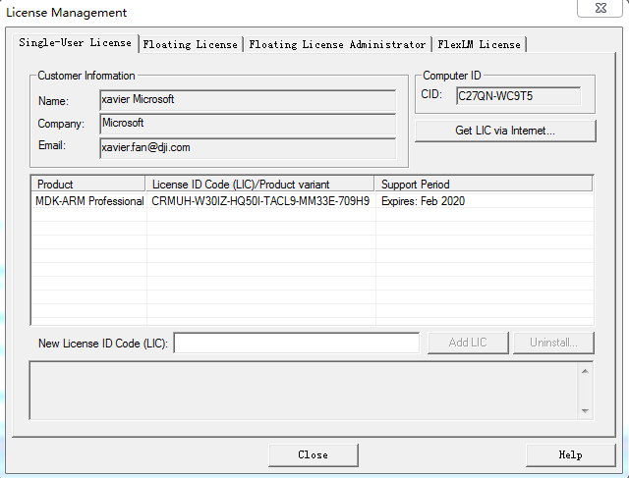
keil的和谐步骤

Slide 6
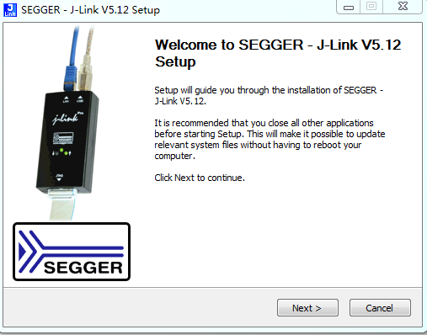
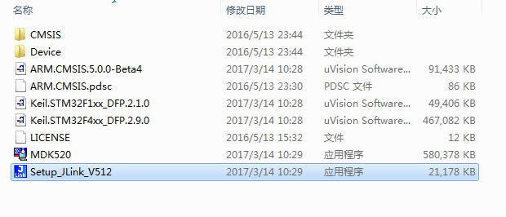
Keil的安装
J-link的安装步骤

Slide 7
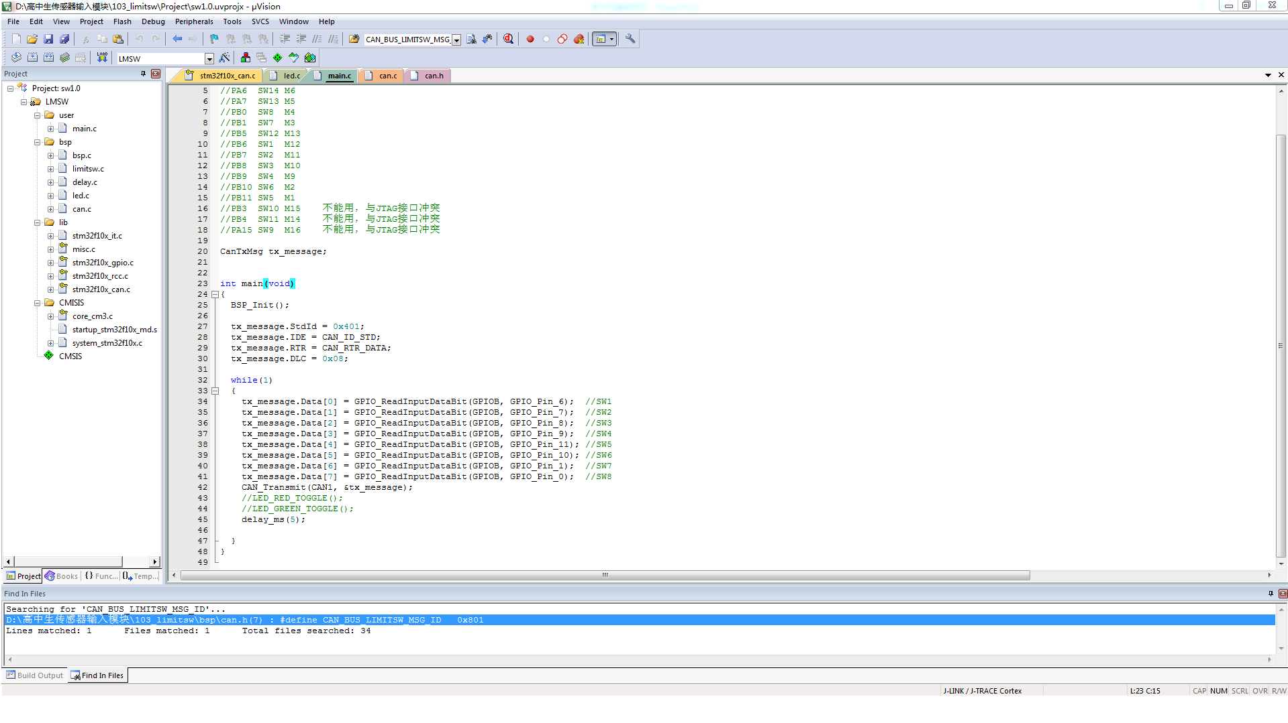
Keil的基本功能介绍

Slide 8

Keil的基本功能介绍
文件工具栏
编译工具栏

Slide 9
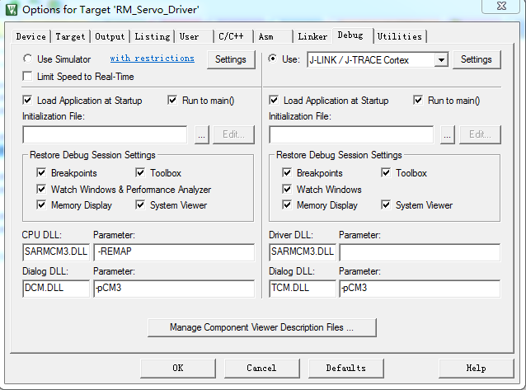
Options for target

Slide 10
开发板资源介绍
功能作用
使用方法
调试程序

Slide 11
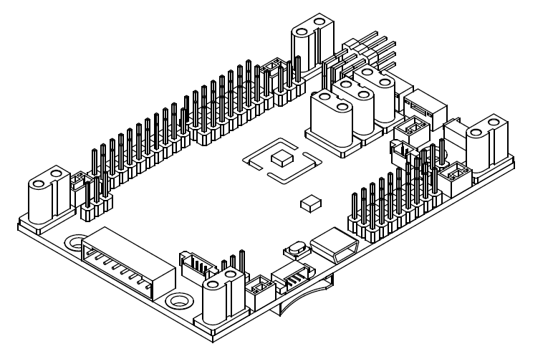
信仰板介绍
Stm32f427开发板介绍

Slide 12
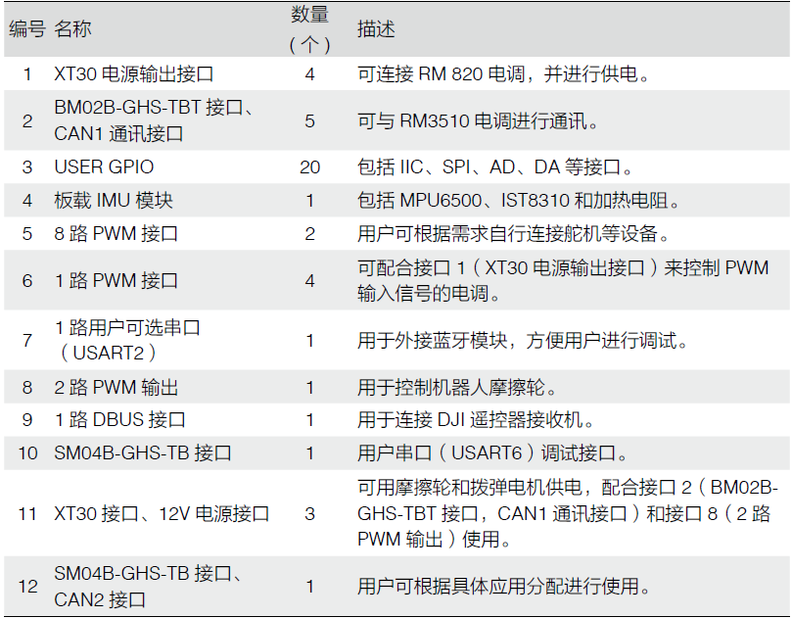
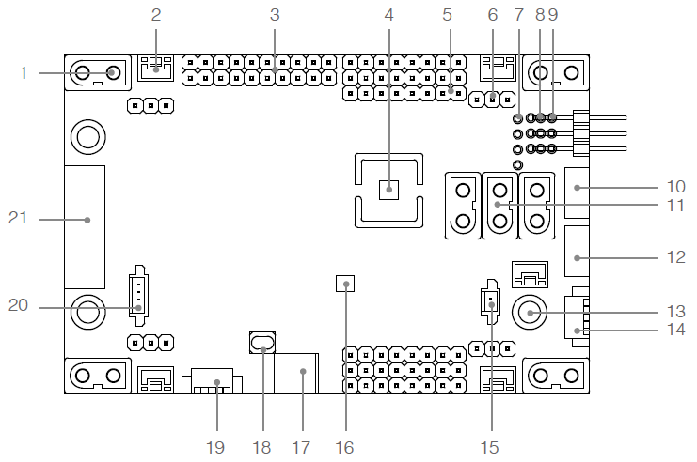
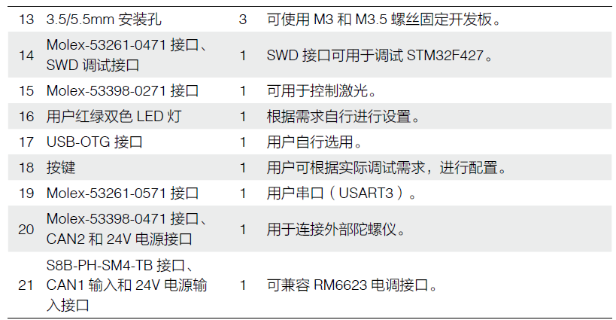
板级资源
各路端口介绍

Slide 13
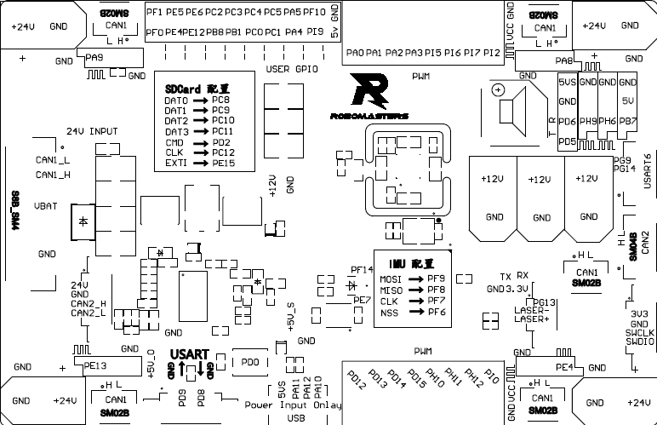
我们使用中要用的管脚
开关量使用
用到gpio口
控制舵机
用到pwm信号
控制电机
用到can口
下载程序
下载口

Slide 14
stm32基础知识介绍
Stm32中文或英文手册
Stm32hal库介绍
Stm32编程手册

Slide 15
C语言入门学习
关键字
运算符
函数
结构体
数组
指针

Slide 16
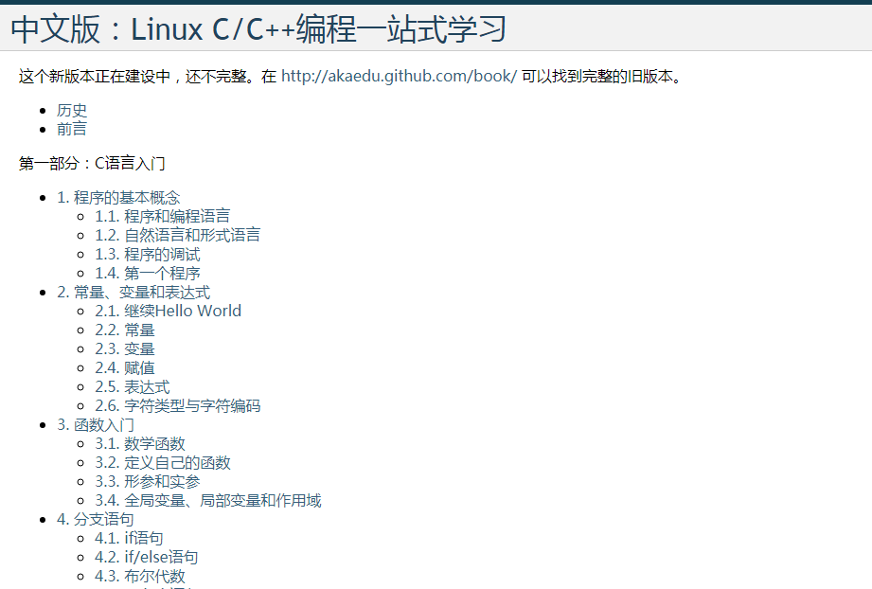
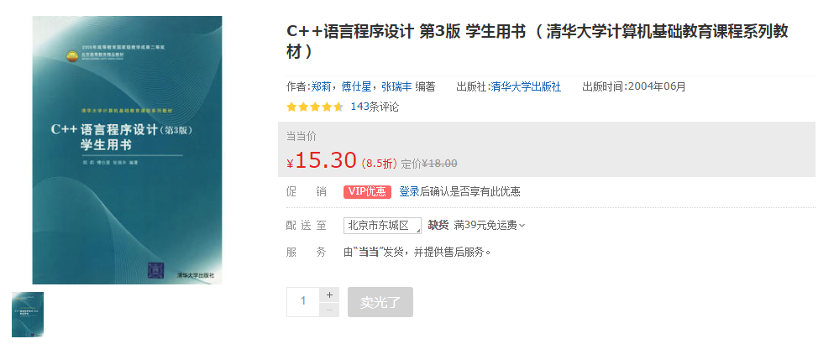
学习资料介绍
阿莫电子论坛
谭浩强、郭天祥
Songjinshan.com
机器人学习计划

Slide 17
ONE MORE THING

